Slide 1
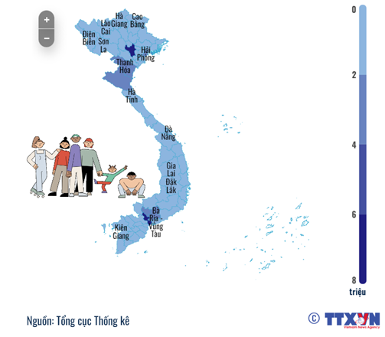
Chương 2. Địa lí dân cư
BÀI 7. DÂN SỐ
1
Đông, tăng nhanh
2
Mất cân bằng giới tính
3
Già hóa
4
Phân bố không đều

Slide 2
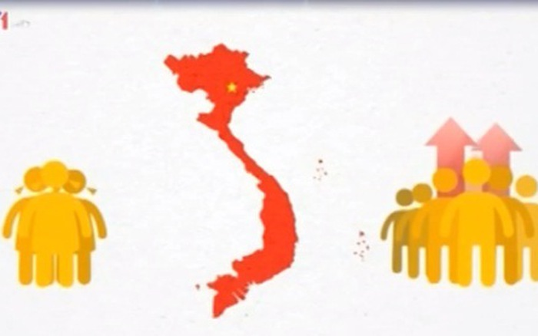
BÀI 7. DÂN SỐ
Đặc điểm dân số
1. Quy mô và tình hình gia tăng
2. Cơ cấu dân số
3. Phân bố dân cư
NỘI DUNG
Chiến lược và giải pháp phát triển dân số
1. Chiến lược
2. Giải pháp

Slide 3
BÀI 7. DÂN SỐ
I. Đặc điểm dân số
II. Chiến lược và giải pháp phát triển dân số
NỘI DUNG

Slide 4
BÀI 7. DÂN SỐ
I. Đặc điểm dân số
II. Chiến lược và giải pháp phát triển dân số
QUY MÔ VÀ TÌNH HÌNH GIA TĂNG DÂN SỐ
Quy mô dân số: https://bom.so/prcFyf, https://bom.so/CyNkOO
Dựa vào hình 7.1 và thông tin trong bài, hãy:
- Trình bày quy mô và tình hình gia tăng dân số ở nước ta
- Phân tích những thuận lợi và khó khăn về dân số đối với sự phát triển kinh tế xã hội đất nước
NỘI DUNG
DÂN SỐ, TỈ LỆ GIA TĂNG DÂN SỐ TỰ NHIÊN VIỆT NAM,
GIAI ĐOẠN 2005 -2021
1. Đặc điểm | Thuận lợi | Khó khăn
Quy mô dân số
Tình hình gia tăng
Triệu người
%
Hình 7.1_Nguồn: Tổng cục Thống kê, 2022

Slide 5
1. Quy mô và tình hình gia tăng dân số
- Việt Nam là nước đông dân, năm 2021, nước ta có 98,5 triệu người, đứng thứ 3 Đông Nam Á và thứ 15 trên thế giới.
- Tỉ lệ gia tăng dân số tự nhiên có xu hướng giảm dần nhờ chính sách dân số phù hợp với các chiến lược phát triển kinh tế - xã hội.
- Số dân đông tạo ra nguồn lao động dồi dào, thị trường tiêu thụ rộng lớn, là nguồn lực quan trọng cho sự phát triển kinh tế đất nước.
- Quy mô và số dân tăng thêm hằng năm gây nhiều sức ép về kinh tế - xã hội và môi trường.

Slide 6
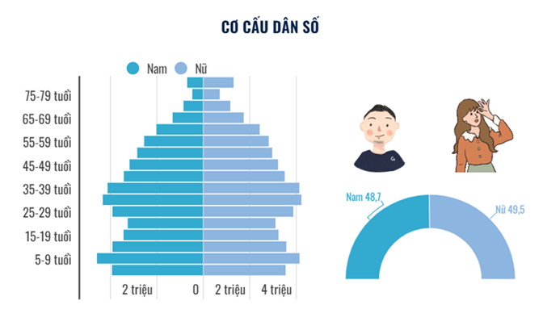
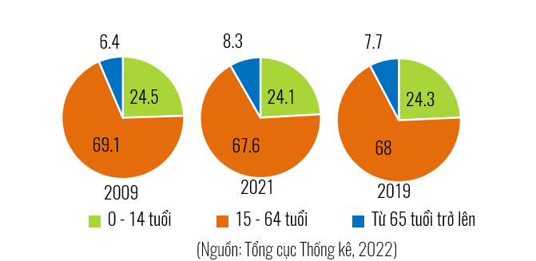
BÀI 7. DÂN SỐ
I. Đặc điểm dân số
II. Chiến lược và giải pháp phát triển dân số
CƠ CẤU DÂN SỐ THEO TUỔI VÀ GIỚI TÍNH
Dựa vào thông tin trong bài, hãy:
- Trình bày đặc điểm cơ cấu dân số theo tuổi và giới tính ở nước ta.
- Giải thích sự thay đổi cơ cấu dân số theo tuổi và giới tính nước ta.
- Phân tích những thế mạnh, hạn chế của cơ cấu dân số theo theo tuổi và giới tính nước ta.
Cơ cấu dân số: https://bom.so/rlANSl, dân số vàng https://bom.so/tvlVyR, https://bom.so/ndo2ka
2. Cơ cấu dân số | a.1 Theo tuổi | a.2 Theo giới tính
Hiện trạng
Nguyên nhân
Thế mạnh
Hạn chế
CƠ CẤU DÂN SỐ THEO NHÓM TUỔI NƯỚC TA, GIAI ĐOẠN 2009 – 2021

Slide 7
a) Cơ cấu theo tuổi và giới tính
- Dân số nước ta đang có xu hướng già hóa:
+ Tỉ lệ người từ 65 tuổi trở lên có xu hướng tăng.
+ Tỉ lệ người từ 0 - 14 tuổi trở lên có xu hướng giảm.
- Nguyên nhân:
+ Sự phát triển kinh tế, điều kiện sống và các dịch vụ y tế được cải thiện → tuổi thọ trung bình của người dân tăng.
+ Giảm tỉ lệ sinh
→ thay đổi cơ cấu dân số theo nhóm tuổi ở nước ta.
- Duy trì mức sinh hợp lí và cải thiện chính sách an sinh xã hội là vấn đề cấp thiết để vừa đảm bảo nguồn lao động cho các ngành kinh tế vừa chăm sóc sức khỏe cho người cao tuổi.
- Tỉ số giới tính của dân số Việt Nam khá cân bằng với 99,4 nam/100 nữ (năm 2021).
- Tỉ số giới tính khi sinh có sự chênh lệch lớn, 112 bé trai/100 bé gái (năm 2021). Nguyên nhân: chủ yếu do yếu tố tâm lí xã hội và mất cân bằng giới tính khi sinh gây ra những khó khăn về phát triển kinh tế - xã hội trong tương lai.

Slide 8
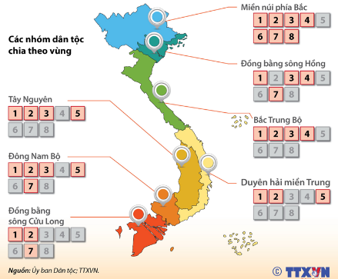
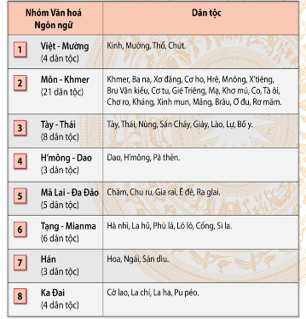
BÀI 7. DÂN SỐ
I. Đặc điểm dân số
II. Chiến lược và giải pháp phát triển dân số
CƠ CẤU DÂN SỐ THEO THÀNH PHẦN DÂN TỘC
Dựa vào thông tin trong bài, hãy
- Trình bày đặc điểm cơ cấu dân số theo thành phần dân tộc ở nước ta.
- Giải thích sự thay đổi cơ cấu dân số theo thành phần dân tộc nước ta.
- Phân tích những thế mạnh, hạn chế của cơ cấu dân số theo theo thành phần dân tộc nước ta.
CỤM 2
NỘI DUNG
2. Cơ cấu dân số | b. Theo thành phần dân tộc
Hiện trạng
Thế mạnh
Hạn chế

Slide 9
b) Cơ cấu thành phần dân tộc
- Nước ta có nhiều thành phần dân tộc (54 dân tộc):
+ Dân tộc Kinh có số dân đông nhất, chiếm hơn 85% số dân cả nước
+ Các dân tộc thiếu số như Tày, Thái, Mường, Khơ-me... chiếm gần 15% số dân cả nước (năm 2021).
- Nước ta có hơn 5,3 triệu người Việt Nam ở nước ngoài, luôn hướng về quê hương, đất nước.
- Thành phần dân tộc đa dạng:
+ Tạo nên sự phong phú, đặc sắc về văn hóa, đa dạng ngành nghề truyền thống.
+ Các dân tộc luôn đoàn kết, mang lại lợi thế lớn trong xây dựng và phát triển đất nước.
- Sự chênh lệch về trình độ phát triển kinh tế - xã hội giữa các dân tộc, việc bảo tồn và phát huy các giá trị truyền thống của các dân tộc gặp khó khăn.
→ Nước ta luôn quan tâm và chú trọng những chính sách đoàn kết dân tộc nhằm phát huy nguồn sức mạnh tổng hợp vào công cuộc xây dựng và bảo vệ đất nước.

Slide 10
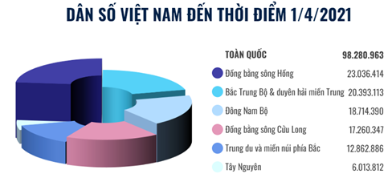
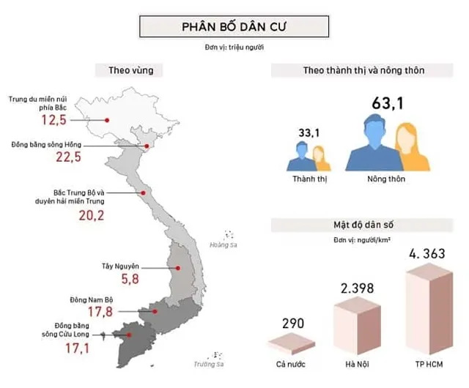
BÀI 7. DÂN SỐ
I. Đặc điểm dân số
II. Chiến lược và giải pháp phát triển dân số
PHÂN BỐ DÂN CƯ
Dựa vào hình sau và thông tin trong bài, hãy trình bày đặc điểm phân bố dân cư nước ta.
CỤM 2
NỘI DUNG
Mật độ dân số: https://bom.so/S3C0n3
3. Phân bố dân cư | Đặc điểm
Mật độ
Tỉ lệ dân thành thị, nông thôn
Hạn chế

Slide 11
3. Phân bố dân cư
- Mật độ dân số trung bình nước ta khoảng 297 người/km² (năm 2021):
+ Đồng bằng sông Hồng có mật độ dân số cao nhất với 1091 người/km².
+ Tây Nguyên có mật độ dân số thấp nhất với 111 người/km².
- Tỉ lệ dân thành thị và nông thôn trong nhiều thập kỉ qua có sự thay đổi giúp thúc đẩy quá trình công nghiệp hóa, đô thị hóa đất nước.
- Một số khu vực có sự phân bố dân cư chưa hợp lí, gây ra những khó khăn trong khai thác tài nguyên, giải quyết vấn đề việc làm,....

Slide 12
I. Đặc điểm dân số
II. Chiến lược và giải pháp phát triển dân số
Em có biết
https://www.youtube.com/watch?v=VJRTyWUfTV4

Slide 13
Em có biết
I. Đặc điểm dân số
II. Chiến lược và giải pháp phát triển dân số
“Kiến tha nhanh về tổ”
1. Chiến lược
2. Giải pháp
Duy trì mức sinh thay thế, giảm chênh lệch mức sinh
Tăng cường sự quản lí của nhà nước, thực hiện chính sách dân số phù hợp.
Bảo vệ và phát triển dân số các dân tộc thiểu số
Phát triển mạng lưới và nâng cao chất lượng dịch vụ dân số, đẩy mạnh công tác truyền thông và giáo dục.
Đưa tỉ số giới tính khi sinh về mức cân bằng tự nhiên
Duy trì cơ cấu dân số theo nhóm tuổi hợp lí
Xây dựng và triển khai thực hiện cơ chế lồng ghép các yếu tố dân số trong các chiến lược, quy hoạch, kế hoạch, dự án phát triển kinh tế – xã.
Nâng cao chất lượng dân số, phát huy tối đa lợi thế cơ cấu dân số vàng, thích ứng với già hoá dân số.
Thúc đẩy phân bố dân cư hợp lí và đảm bảo an ninh quốc phòng,
Đẩy mạnh công tác nghiên cứu khoa học, hợp tác quốc tế, ứng dụng công nghệ thông tin hiện đại, góp phần xây dựng con người Việt Nam phát triển toàn diện, đáp ứng yêu cầu phát triển đất nước bền vững.
Hoàn thành cơ sở dữ liệu quốc gia, đẩy mạnh lồng ghép dân số - xây dựng - triển kinh tế – xã hội.

Slide 14
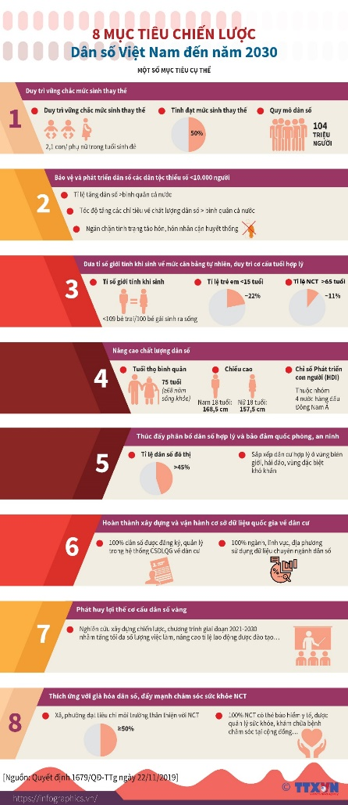
I. Đặc điểm dân số
II. Chiến lược và giải pháp phát triển dân số
“Kiến tha nhanh về tổ”
Em có biết

Slide 15
I. Đặc điểm dân số
II. Chiến lược và giải pháp phát triển dân số
“Kiến tha nhanh về tổ”
Em có biết

Slide 16
I. Đặc điểm dân số
II. Chiến lược và giải pháp phát triển dân số
“Kiến tha nhanh về tổ”
Em
có biết

Slide 17
I. Đặc điểm dân số
II. Chiến lược và giải pháp phát triển dân số
VẬN DỤNG
Viết báo cáo ĐIỀU TRA DÂN SỐ TẠI ĐỊA PHƯƠNG SINH SỐNG
Gợi ý:
Đơn vị điều tra: ấp, tổ, xóm…
Thời gian điều tra
Tình hình dân số: tổng quy mô dân số, tình hình gia tăng, cơ cấu tuổi, giới tính, cơ cấu lao động, số người bỏ học, tuổi thọ trung bình, có bao nhiêu gia đình vi phạm kế hoạch hóa gia đình? vv…
Phân tích và dự báo quá trình phát triển dân số trong 5 năm sau.
Đề xuất các giải pháp phát triển dân số ở địa phương.
HS liên hệ địa phương, xin số liệu thống kê làm báo cáo ở nhà.
Thời hạn nộp: 1 tuần

